Slide 1
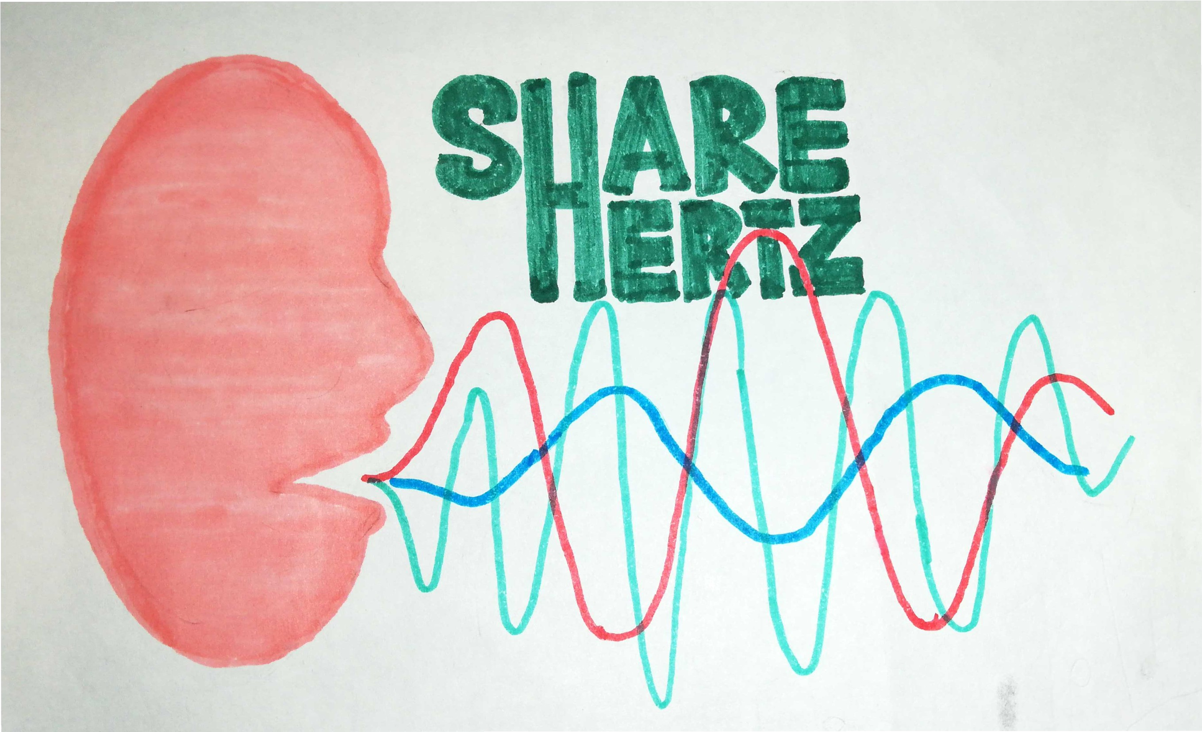

Slide 2
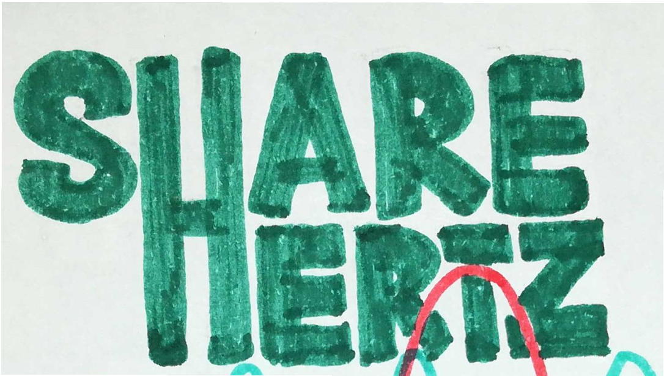
ShareHertz è uno spazio dedicato alla divulgazione della cultura musicale di qualsiasi genere. La struttura dispone di due sale prove, uno studio di registrazione e delle cabine di ascolto
Situato nel cuore della modernità di Milano, in un'ampia struttura contemporanea, è raggiungibile con mezzi pubblici ed autovetture

Slide 3
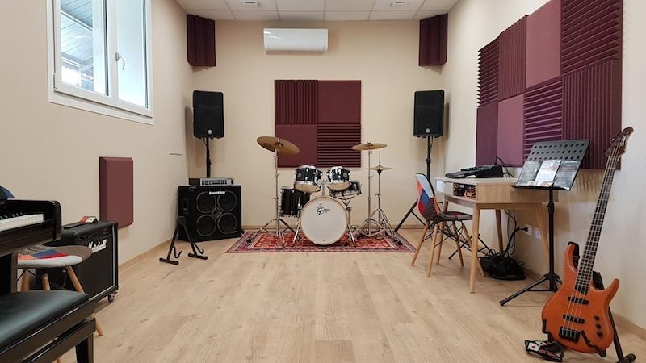
LE SALE PROVE
Le sale prove sono ampie e possono ospitare fino di dieci persone ciascuna. Sono provviste di microfoni, impianti per chitarre elettriche, acustiche e basso; microfoni dinamici; batteria ed altre percussioni; tastiera.
Nella struttura ne sono disponibili tre, ognuna di 20 mq.

Slide 4
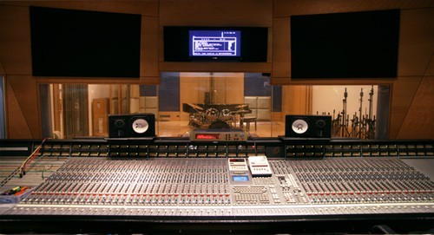
Lo studio di registrazione di
ShareHertz è tra i primi in
LO STUDIO DI REGISTRAZIONE
Europa per professionalità efficienza e moderne tecnologie. Fornitissimo di strumenti e microfoni, offre registrazioni eseguite magistralmente e con attrezzature avanguardistiche.

Slide 5
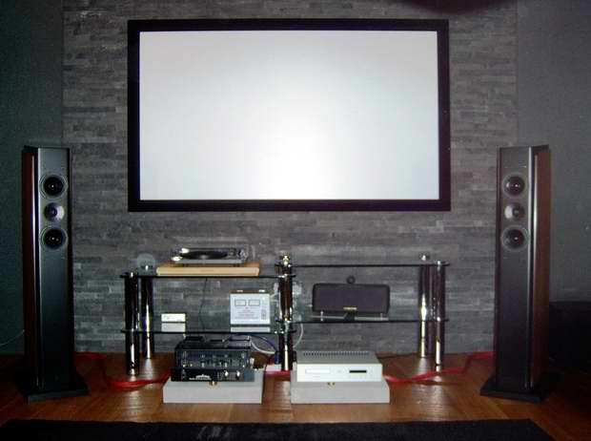
LE CABINE D'ASCOLTO
Le cabine d'ascolto sono il luogo ideale per apprezzare la musica appieno, con impianti audio d'avanguardia e postazioni confortevoli. Le uniche cose da fare sono scegliere un cd dalla nostra discoteca oppure dalla libreria digitale ed accomodarsi in una delle tre cabine di 5 mq a disposizione.

Slide 6
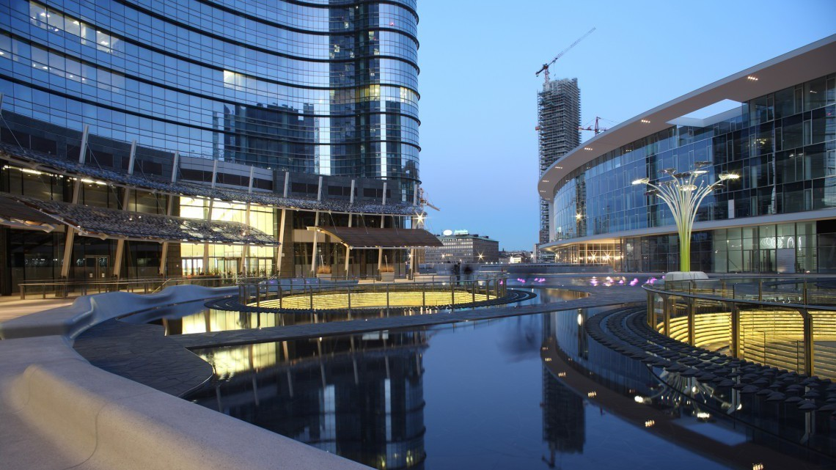
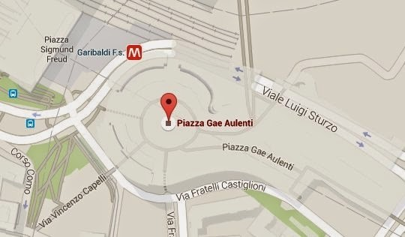
NOI SIAMO QUI

Slide 7
LA NOSTRA SEDE
NOI SIAMO QUI

Slide 8
RISCHI | PREVENZIONE | ASSICURAZIONE
Incendio | Rilevatori di fumo, estintori, uso di materiali ignifughi. Piano antincendio e indicazioni uscite di sicurezza. Formazione personale. | Ass.incendio
Danni alle attrezzature | Regolamento di utilizzo per clienti. Cauzione/deposito. | Ass. attrezzature tecniche
Danni alle persone (lavoratori e clienti) | Controlli periodici sulla messa in sicurezza della struttura. | Ass. infortuni RC verso terzi
Furto | Telecamere, allarme, versamento obbligatorio caparra, registro. | Ass. Furto
Vandalismo |  | Ass. attrezzature tecniche
Blackout, problemi alla rete elettrica | Rimborso alla clientela/offerta di una sessione gratuita
IL NOSTRO DISASTER RECOVERY PLAN

Slide 9
DANNI CONCRETI PROPOSTI | SI ERA PREPARATI? | SOLUZIONI
 | SI/NO/IN PARTE | PROPRIE/COLLETTIVE
Guasto alla rete elettrica | No | Propria:Predisposizione di un generatore d'emergenza
Atti di vandalismo | Sì | Propria: versamento di una cauzione, telecamere e registro d'utilizzo. Assicurazione sulle attrezzature tecniche.

